Slide 1
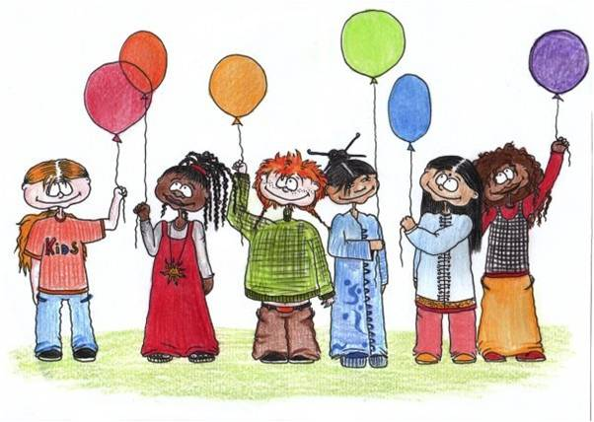
22.01.2018г
КЛАССНЫЙ ЧАС:
«ХОРОШО, ЧТО МЫ ТАКИЕ РАЗНЫЕ»

Slide 2
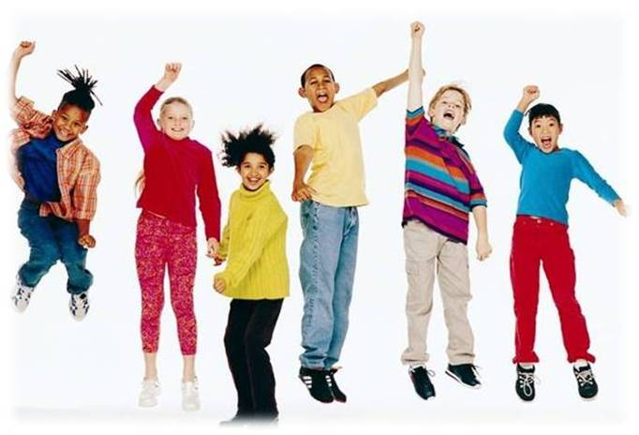
Девиз классного часа:
Прийти вместе – это начало,
Остаться вместе – это развитие,
Работать вместе – это успех.

Slide 3
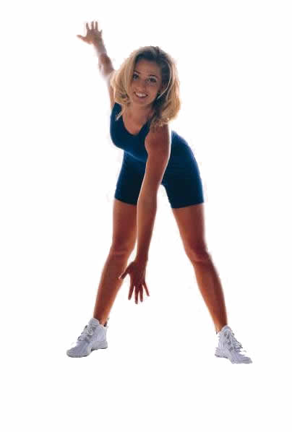
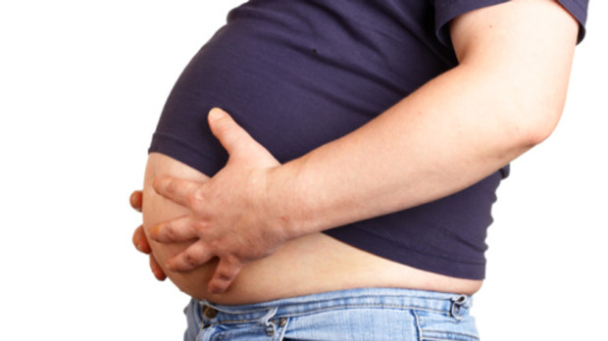
Люди вокруг нас разные: толстые и худые

Slide 4
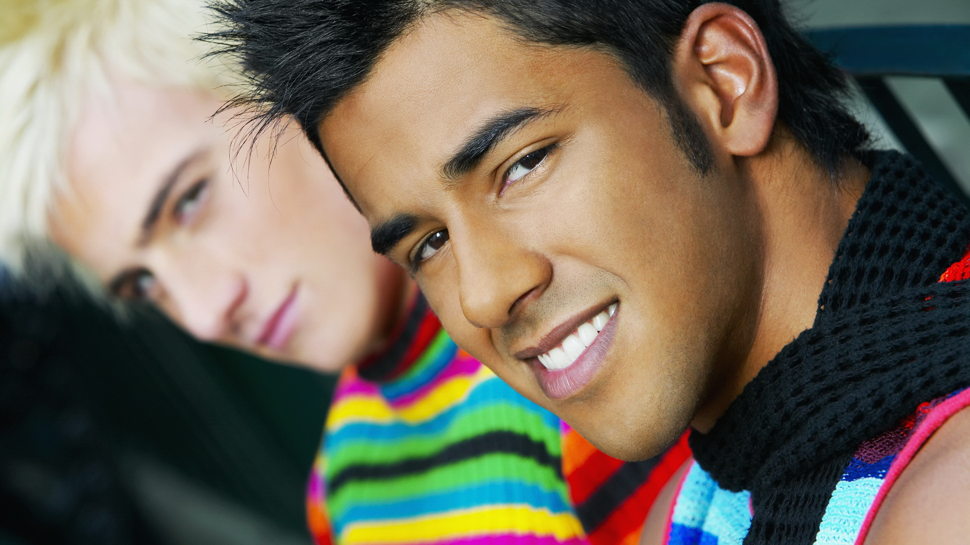

Slide 5
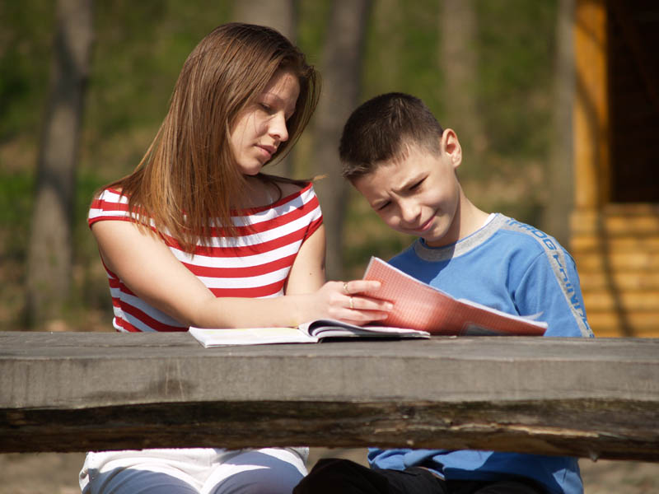

Slide 6
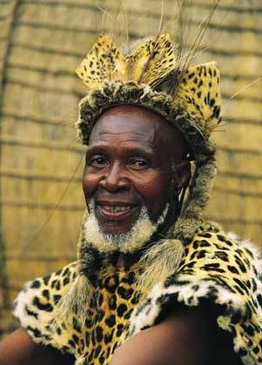
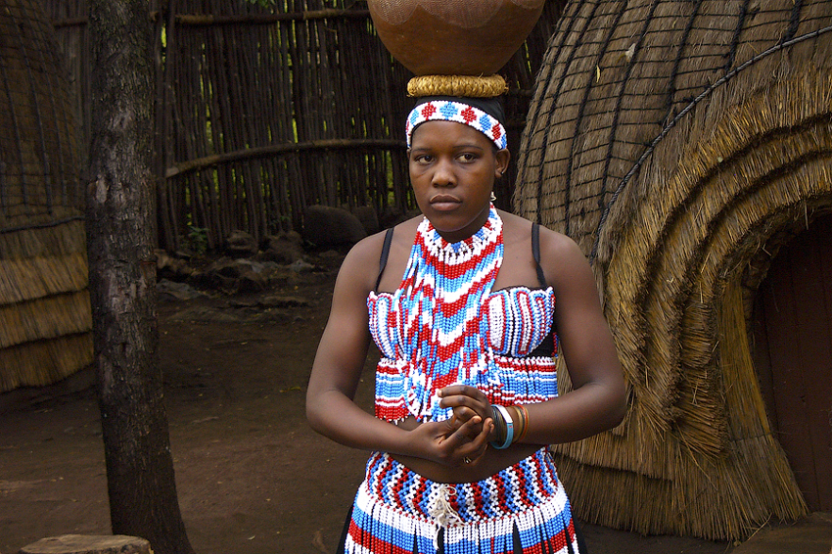
люди разных рас и национальностей

Slide 7
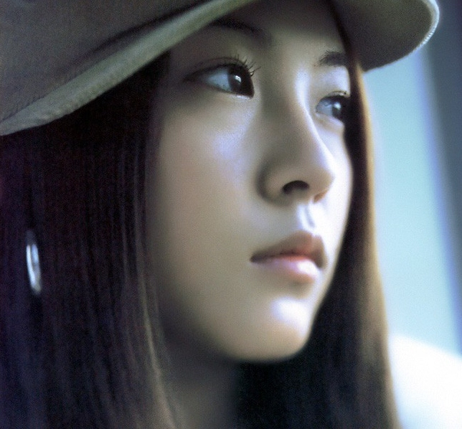
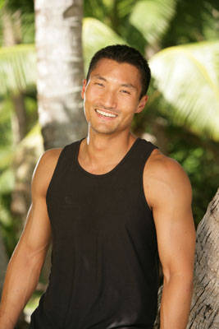

Slide 8
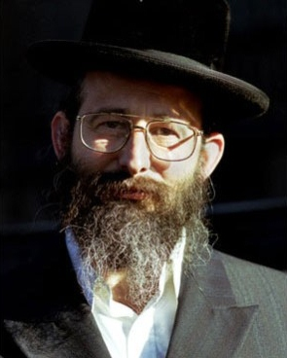
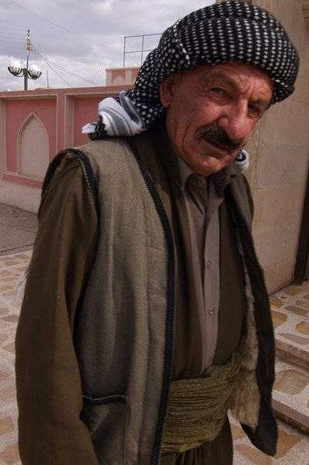

Slide 9
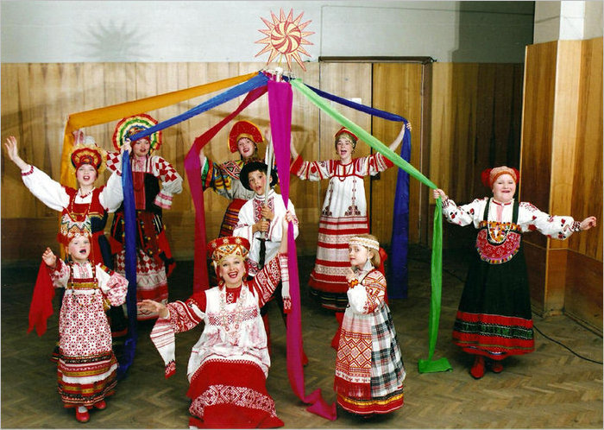

Slide 10
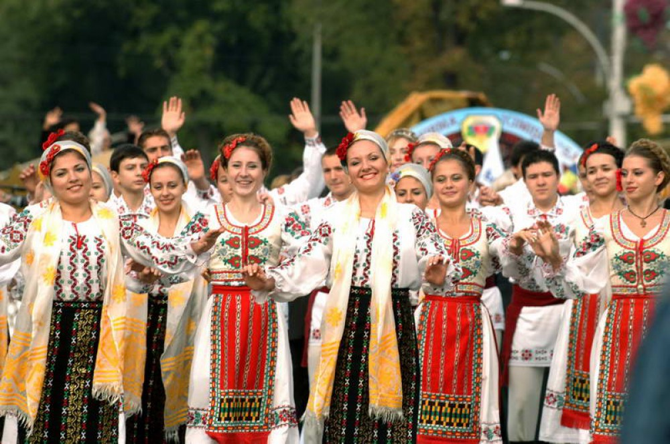

Slide 11
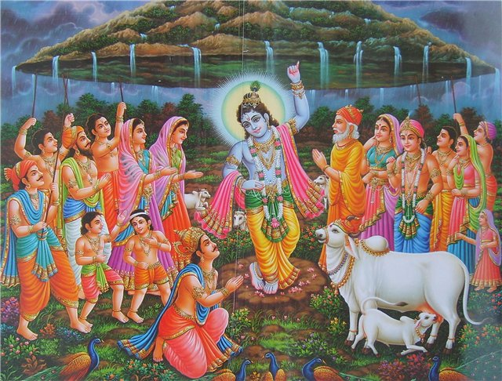

Slide 12
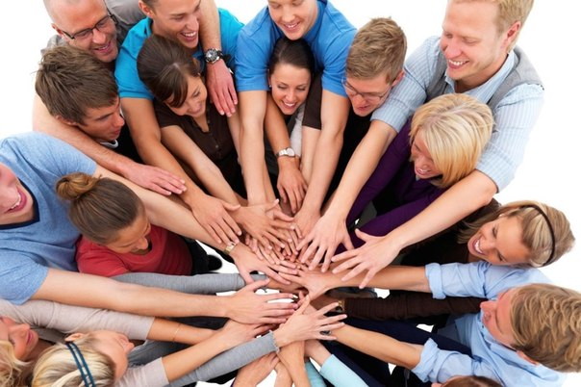
Мы все разные:
Кто-то слушает классическую музыку, а кто-то тяжелый рок…
Кому-то нравится играть в футбол, а кому-то читать книги…
Кто-то любит смотреть кино, а кто-то рисует чудесные картины…
Но все мы особенные! И каждый из нас достоин уважения!

Slide 13
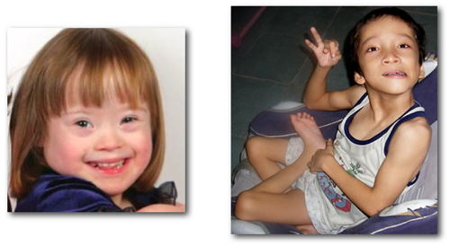
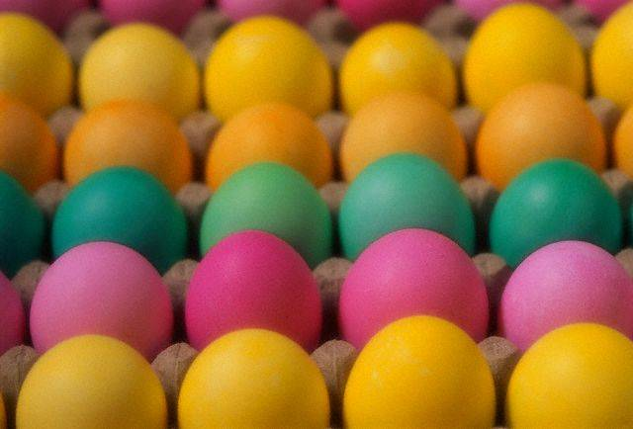
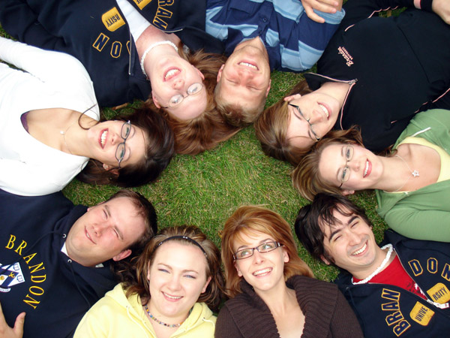
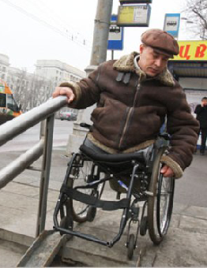
МЫ ТАКИЕ РАЗНЫЕ !

Slide 14


Slide 15
«Каждый человек
– исключение!»
Кароль Ижиковский
1873-1944гг. польский писатель и критик

Slide 16
Особенности класса
Общее
Мы- люди;
Мы ученики одной школы,
Мы ученики одного класса;
У нас одни и те же учителя;
Нам по 11-12 лет;
Мы живём в одном городе;
Мы любим мультфильмы;
Мы любим играть.
Различное
Разные по полу;
Разные по внешности (рост, комплекция, цвет и длина волос, цвет глаз, форма ушей, носа и рта и др.)
Разные по характеру;
Разные по вкусовым предпочтениям;
Разные интересы, способности

Slide 17
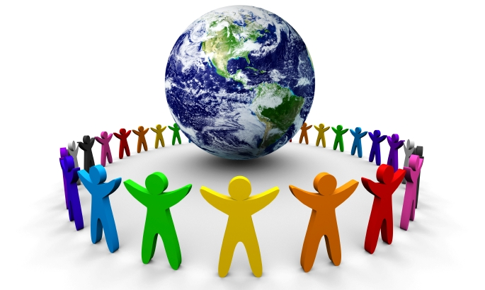
16 ноября – Международный день толерантности.

Slide 18
Толерантность
Испанский язык: способность признавать отличные от своих
собственных идеи или мнения.
Французский язык: отношение, при котором допускается, что
могут думать или поступать иначе, нежели ты.
Английский язык: готовность быть терпимым,
снисходительным.
Китайский язык: позволять, принимать, быть по отношению к
другим великодушным.
Арабский язык: прощение, снисходительность, мягкость,
милосердие, благосклонность, терпение,
расположенность к другим.
Русский язык: способность терпеть что-то или кого-то (быть
выдержанным, выносливым, уметь мириться с
существованием кого-либо, чего-либо).

Slide 19
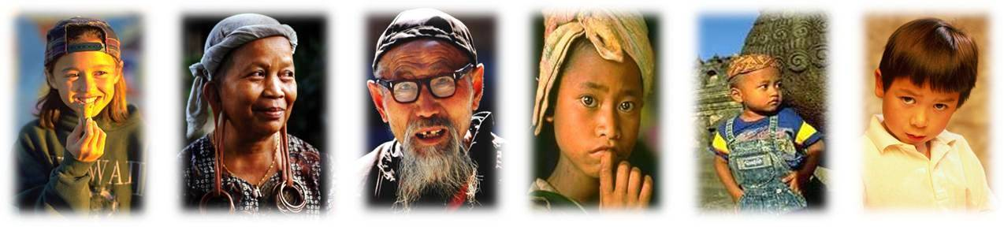
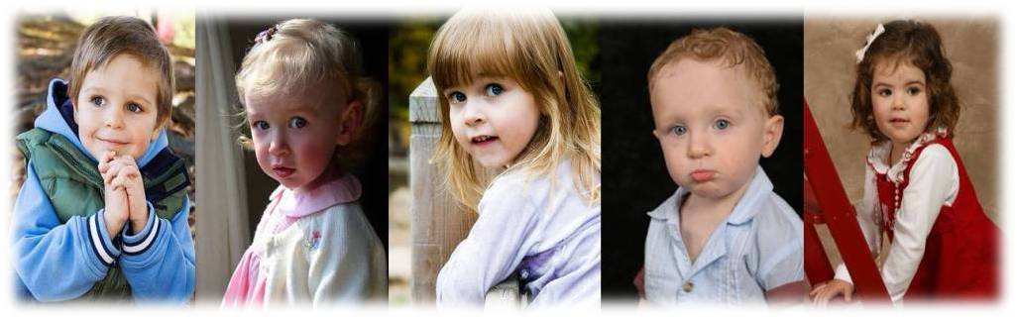
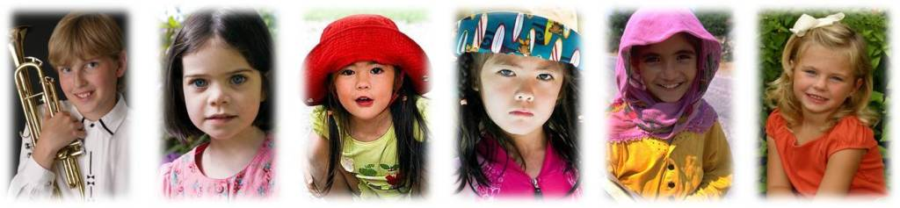
Люди на свет рождаются разными: непохожими, своеобразными.
Чтобы других ты смог понимать, нужно терпенье в себе воспитать.

Slide 20
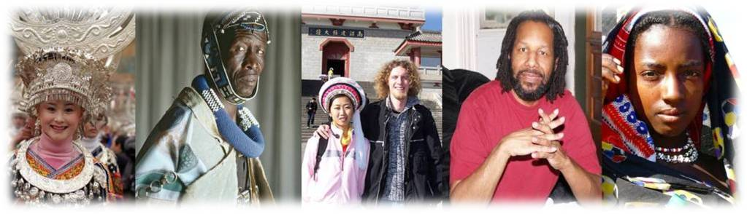
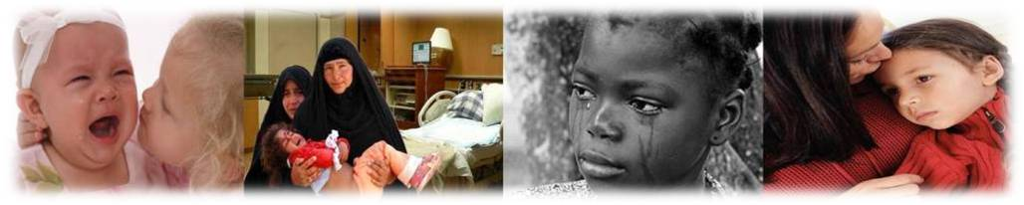
Толерантность – признание, уважение и соблюдение прав и свобод всех людей без различения социальных, классовых, религиозных, этнических и иных особенностей.

Slide 21
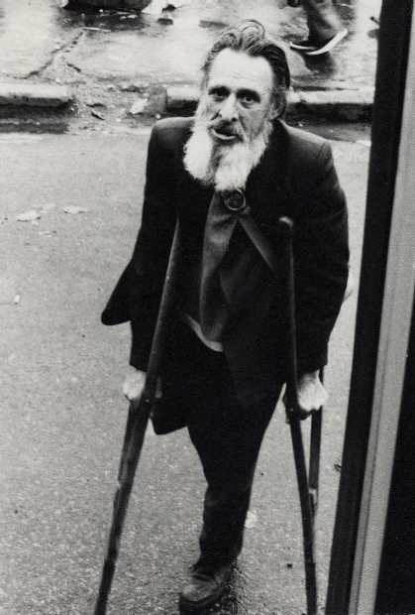
Качества толерантности
(работа в группах)
На столах лежат голубые листы с различными качествами человека. Попробуйте выбрать пять качеств, которые, по вашему мнению, соответствуют человеку с толерантным отношением.

Slide 22
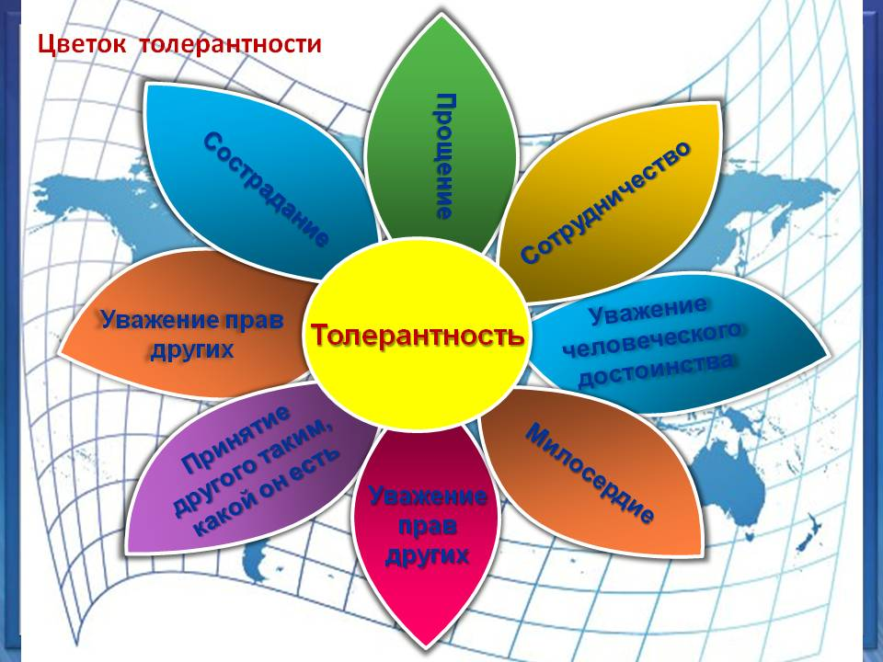

Slide 23
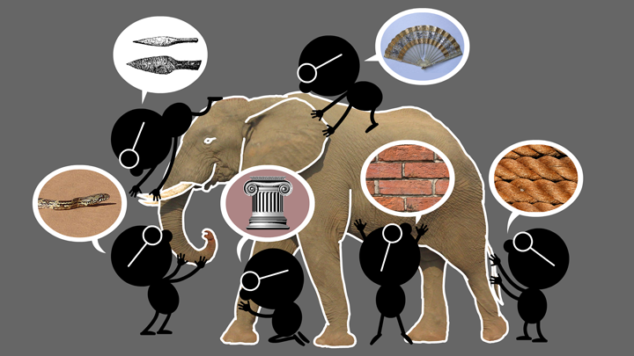

Slide 24
Толерантная личность | Интолерантная личность
терпимость, сострадание, прощение , снисходительность, милосердие , сотрудничество, доверие, умение владеть собой, чуткость, доброжелательность, желание что-либо делать вместе, уважение прав других, принятие другого…, уважение достоинства, гуманизм | бессердечность, непонимание, вспыльчивость, злорадство, лживость, раздражительность, зависть, пренебрежение, равнодушие, агрессивность, эгоизм, конфликтность, нетерпимость, игнорирование, цинизм

Slide 25
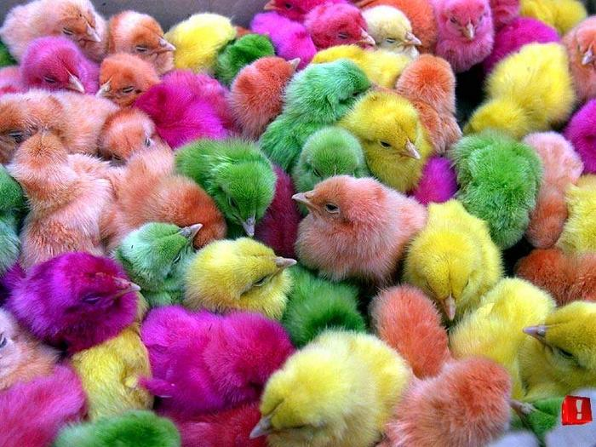
Будь не таким, как другие, и
позволь другим быть другими.
Хенрик Ягодзинский
Notes:
- Совершенно верно, все люди разные, живут в разных уголках нашей необъятной родины.

Slide 26
Тест
«Насколько я толерантен?»
1. Миша плохо одет…
Это неважно.
Ты подсмеиваешься над ним.

Slide 27
2. Петя питается не так, как ты, по причине своей религии…
Ты просишь, чтобы он объяснил это.
Ты говоришь, что он выглядит смешно.

Slide 28
3. Цвет кожи у Джо отличается от твоего…
Ты стремишься лучше узнать его.
Ты высказываешь по этому поводу обидные замечания.

Slide 29
4. Пожилая женщина медленно идет…
Ты помогаешь ей и придерживаешь дверь.
Ты отталкиваешь ее, чтобы обогнать.

Slide 30
5. На твоих глазах на кого-то нападают…
Ты пытаешься защитить его.
Ты делаешь вид. Что ничего не замечаешь.

Slide 31
6. На твоих глазах на кого – то нападают…
Ты пытаешься защитить его.
Ты делаешь вид, что ничего не замечаешь.

Slide 32
7. К тебе подходит ребенок – инвалид…
Ты естественным образом разговариваешь с ним.
Ты отходишь от него и не знаешь, что сказать.

Slide 33
Интерпретация результатов:
Загнул 6 пальцев? Прекрасно! Ты уверен в себе, можешь выразить свое мнение. И ты понял, что твоя свобода заканчивается там, где начинается свобода других.
Если от 3 до 5, то ты не очень толерантен. Ты недостаточно уверен в себе для того, чтобы делиться и выражать свое мнение, однако, ты добрый и со временем у тебя все получится.
Меньше трех? Ай – ай – ай! Ты совсем не толерантен! Если ты попытаешься лучше понять себя, какой ты есть, то сможешь стать по-настоящему счастливым!

Slide 34
Мои пожелания:
  Ребята, поступайте с другими так же, как хотите, чтобы они поступали с вами.
  Будьте добрыми: любящими, внимательными, терпеливыми, заботливыми, милосердными, прощайте.
  Будьте надёжными: честными, правдивыми, имейте чистое сердце, выполняйте свои обещания.
  Будьте заботливыми: вежливыми, внимательными, любезными.
  Будьте щедрыми: не жадными, бескорыстными, великодушными, готовыми помочь.
- И всё это вам поможет жить в мире!

Slide 35

Если каждый друг к другу будет терпим,
То вместе мы сделаем толерантным мир!

Slide 36
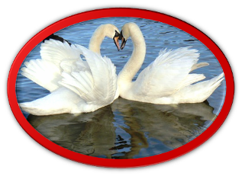
-не допускай ссор, драк, крика, угроз – это унижает человека;
-дорожи честью семьи, школы; удерживай своих товарищей от плохих поступков; помогай младшему, незащищенному, будь справедлив.
Твори добро!
Люби и прощай людей!
Относись к людям так, как бы хотел, чтобы они относились к тебе.
Найди свой смысл жизни.
Умейте дарить людям радость.
- Помни: вежливость, доброта, дружелюбие в отношениях - это взаимно.

Slide 37

Наша земля – это место, где мы можем любить друг друга, соблюдать традиции и продолжать историю Планеты Толерантности.

